Slide 1
تأثير الحيوانات على المواد الاثرية

Slide 2
اهم انواع الحيوانات المؤثرة على الاثار
الكلاب
حيوان من الثدييات من فصيلة الكلبيات من اللواحم.
دجن هذا الحيوان واستأنس قبل 14000 إلى 150000 سنة. عادة ما يتم وصف هذا الحيوان بالوفاء، ويطلق عليه لقب "أفضل صديق للإنسان" ذلك لمقدرته العالية على تذكر صاحبه ولو بعد انقطاع طويل عن

Slide 3
التكاثر
وتتراوح مدة الحمل في الكلاب من 56 إلى 72 يوماً،^{[5]} بمتوسط 62 يوماً. يرجع سبب الاختلاف والتراوح في المدة إلى عدة عوامل كالمناخ والتغذية والنوع.

Slide 4
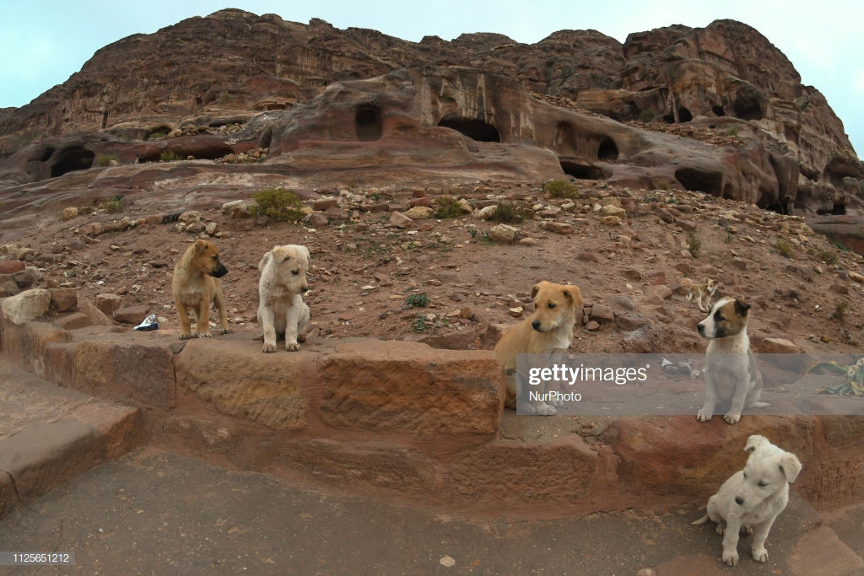
تاثيرها على الاثار

Slide 5
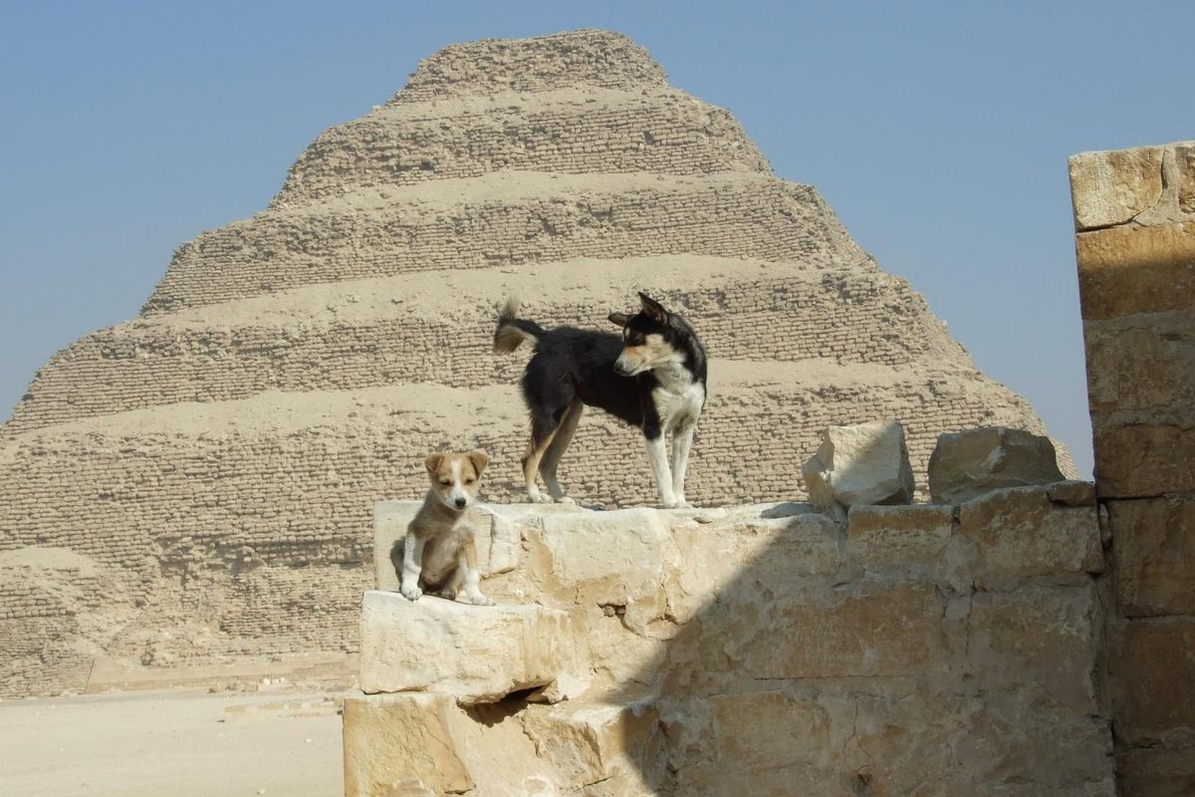

Slide 6
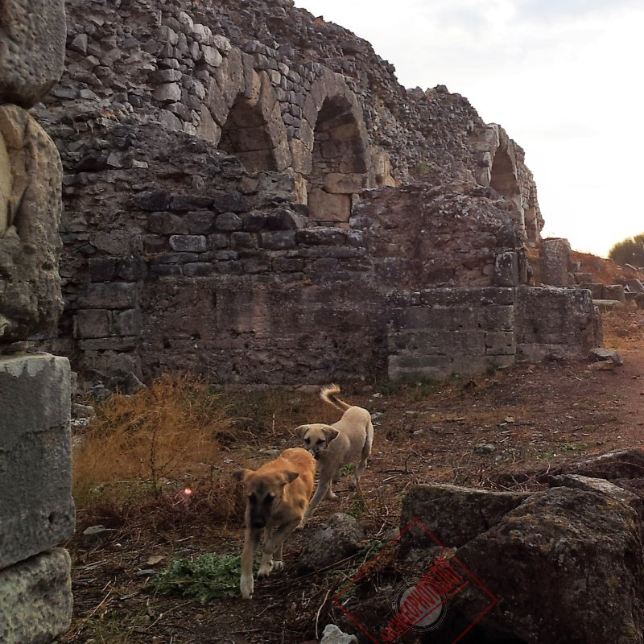

Slide 7
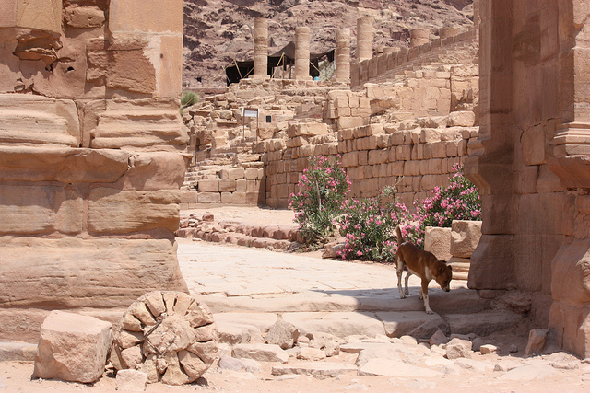

Slide 8
الثعالب
نطاق: | حقيقيات النوى
المملكة: | الحيوانات
الشعبة: | الحبليات
الطائفة: | الثدييات
الرتبة: | آكلات اللحوم
الفصيلة: | الكلبيّات
فصائل الكلبيّات القارتة (أكلة للحوم والنبات) الصغيرة الحجم، والبالغ عددها 27 نوعاً.يقصد العامّة من كلمة ثعلب في العادة الثعلب الأحمر.
عيش معظم الثعالب حوالي سنتين أو ثلاثة في البريّة، ولكنها قد تعمّر إلى 10 سنوات أو أكثر.

Slide 9
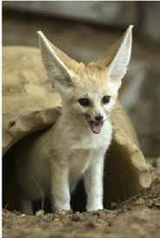

Slide 10
الفئران
جنس من الحيوانات يتبع الفصيلة الفأرية من رتبة القوارض النوع الشائع له في العالم هو فأر المنازل. الفئران بكل أنواعها تنحو للعيش بالقرب من بيئة البشر. تبلغ أطوال معظم الفئران حتى 9 سم. جسمها مغطى بالفرو عدا الذيل،
مدة الحملالصحيحة لـ أنثى الفأر 21 يوما.
تلد ما يقارب 40-60 في العام وتتكاثر على مدار السنة.

Slide 11
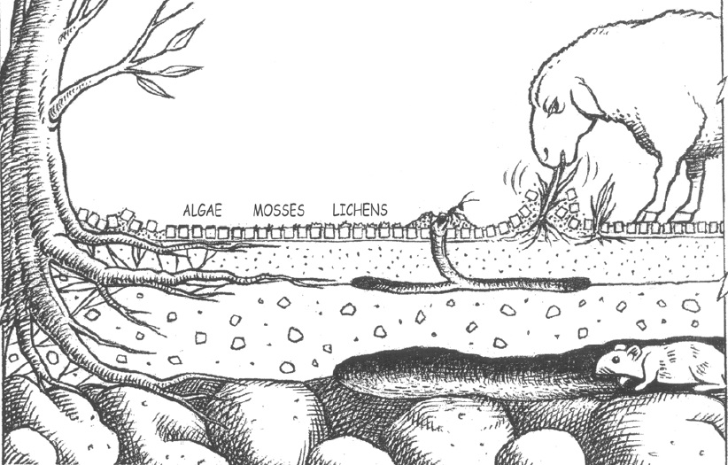
الفئران

Slide 12
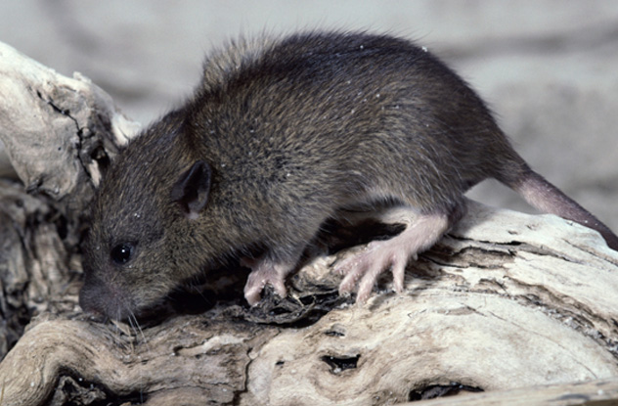

Slide 13
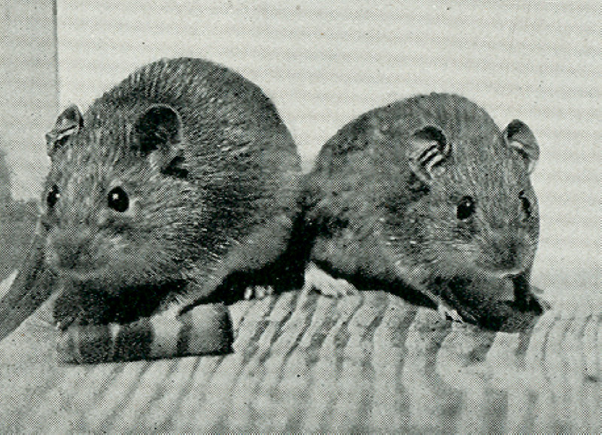

Slide 14
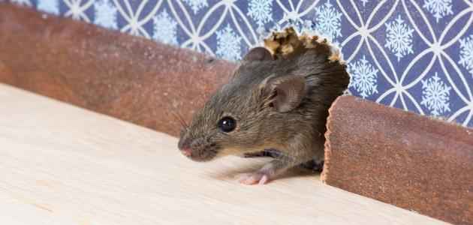
الفئران

Slide 15
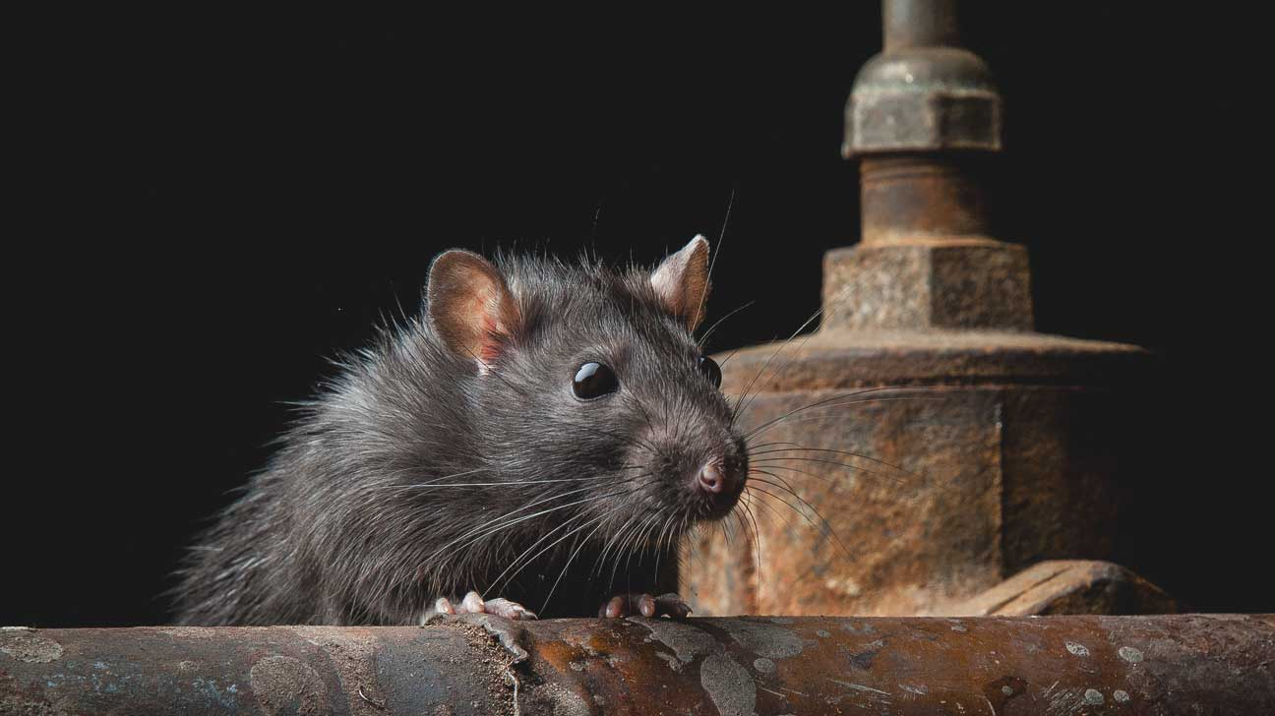

Slide 16
الخفاش
الـُخفاشيّات (الاسم العلمي: Chiroptera) ومفردها الخفاش أو الخفدود أو الخنفوش أو الوطواط هو الحيوان الثديي الوحيد الذي يستطيع الطيران.
وفترة حمل الخفاش تتراوح ما بين 40 يوم و8 شهور.
معظمها تلد واحد مرة سنويا والبعض يلد توأما

Slide 17
